Slide 1

EP01. Redis高级数据结构与应用场景 Yellow

Slide 2
Agenda
Redis能用来干什么？
基本数据结构
基本使用场景
高级数据结构与使用场景
附录1：各种缓存产品对比
附录2：DSH Cache设计（已搁置）
附录3：各种数据库的性能量级

Slide 3
用来干嘛？

Slide 4
用来干嘛？
很多业务场景，在初期用一些简单的技术实现完全没有问题，但随着业务发展，系统的用户量、数据量涨上来之后，现有系统的问题就会层出不穷地暴露出来。
机会总是留给那些有准备的孩子们，如果突然有一天流量涨上来了，Redis 的这些稀有的高级功能势必能立即派上用场。

Slide 5

Before we start
安装指南（by docker）
示例代码
https://github.com/yellowb/redis-application-sharing

Slide 6
基本数据结构

Slide 7
基本数据结构
Redis是一个In-Memory的Key-Value数据库。
Key - Value
string 多种内置数据结构

Slide 8


基本数据结构 - string (字符串)
支持最大长度512MB

Slide 9

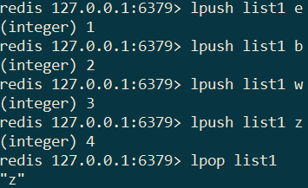
基本数据结构 - list (列表)
支持最大2^32 – 1个元素

Slide 10
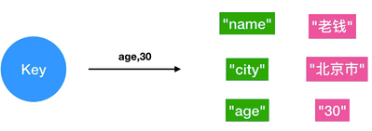
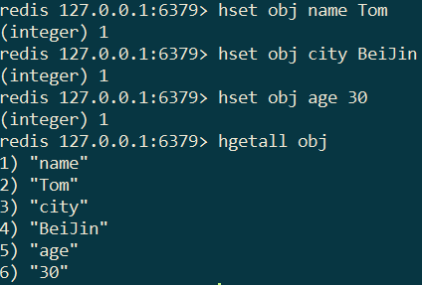
基本数据结构 - hash (字典)
存储一个对象

Slide 11
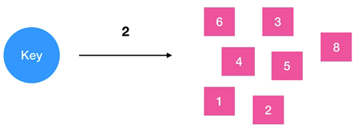
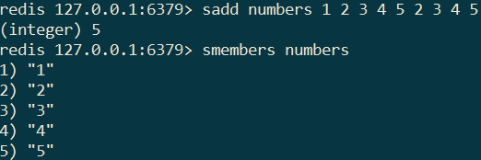
基本数据结构 - set (集合)

Slide 12
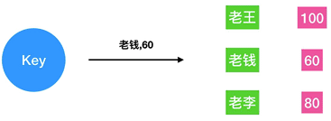
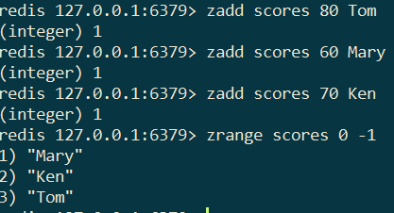
基本数据结构 - zset (有序集合)

Slide 13
基本使用场景

Slide 14
基本使用场景 – 业务常量
地理信息、公司部门关系、员工层级关系……
EmployeeId | Name | SupervisorId
1 | Tom | -
2 | Billy | 1
3 | Mary | 1
4 | Lily | 2
5 | Ray | 4
Ray:Supervisors = [4, 2, 1]
List

Slide 15
基本使用场景 – 计数器
商品的购买数、收藏数、点赞数……
商品表 x 订单表 x 收藏表 x 点赞表 = ？
Book:Counters = {
purchase: 100,
favorite: 300,
upvote: 500
}
Hash

Slide 16
基本使用场景 – 排行榜
论坛最多人回复的100个帖子……
GroupBy + Count + OrderBy + Limit = ？
HottestTopics =
[(ID_5, 20), (ID_7, 50), (ID_2, 100)]
ZSet

Slide 17
高级数据结构 与使用场景

Slide 18
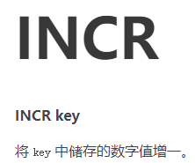
高级场景1 – 分布式发号器
你用INCR指令，保证原子性自增

Slide 19
Q & A

